Slide 1
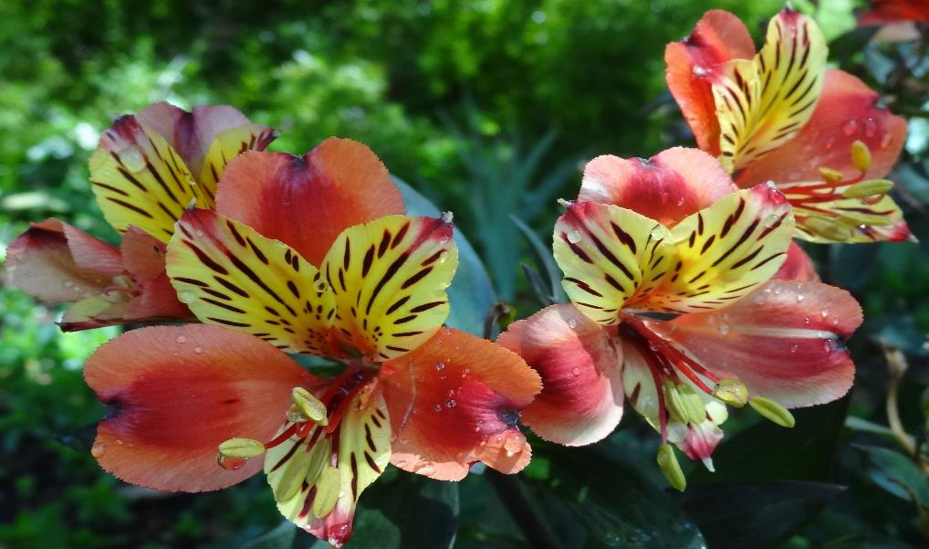
Lorient Vous Présente Elisabeth Vigier Artiste Peintre

Slide 2
Élisabeth Vigée Le Brun, aussi appelée Élisabeth Vigée, Élisabeth Le Brun ou Élisabeth Lebrun, née Élisabeth Louise Vigée le 16 avril 1755 à Paris, et morte dans la même ville le 30 mars 1842, est une artiste peintre française, considérée comme une grande portraitiste de son temps.

Slide 3
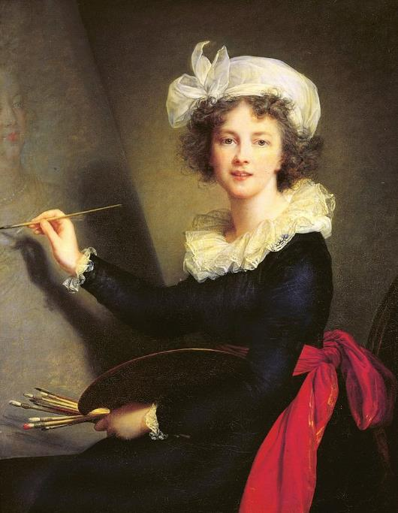
Élisabeth Louise Vigée-Lebrun :

Slide 4
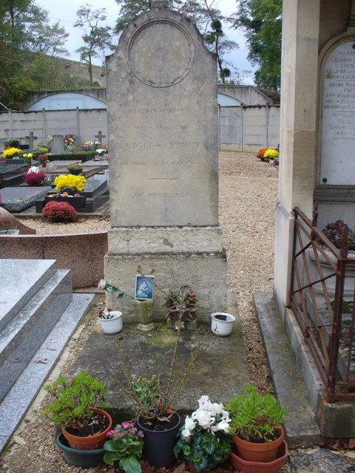
Plus de détails
Tombe d'Elisabeth Vigée-Lebrun, Louveciennes (78)

Slide 5
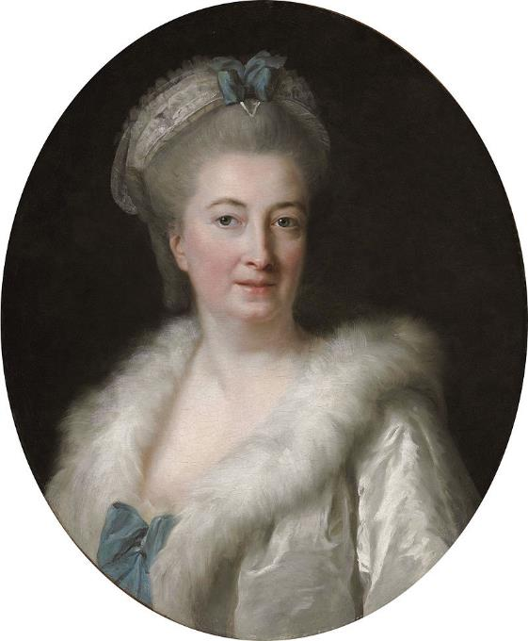
Madame Le Sèvre, coiffeuse à la mode à Paris, née Jeanne Maissin (1728-1800), mère d'Elisabeth-Louise Vigée Le Brun (Paris 1755-1842

Slide 6
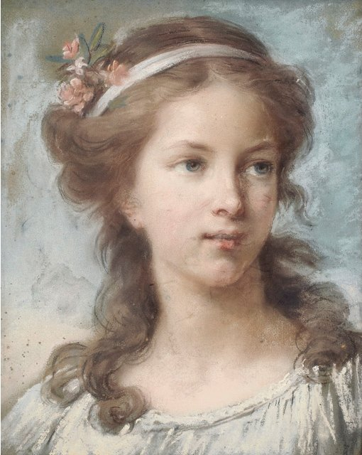
Autoportrait à seize ans

Slide 7
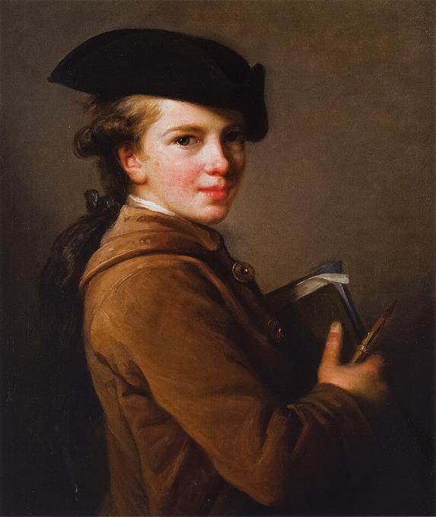
Étienne Vigée

Slide 8
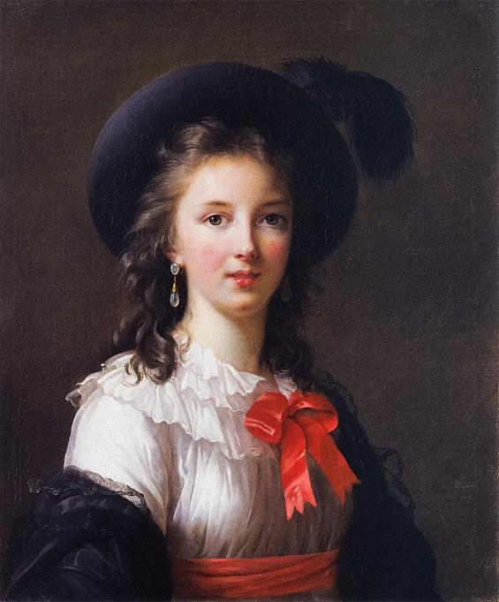
Élisabeth Louise Vigée Le Brun
selfportrait (Kimbell Art Museum, 1781-2)

Slide 9
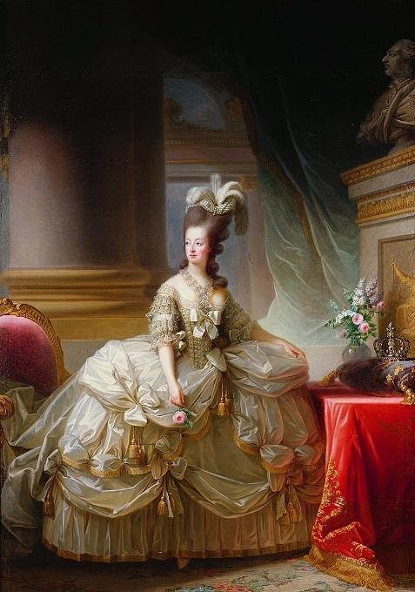
Marie-Antoinette en tenue de cour
Musée d'Histoire de l'Histoire

Slide 10
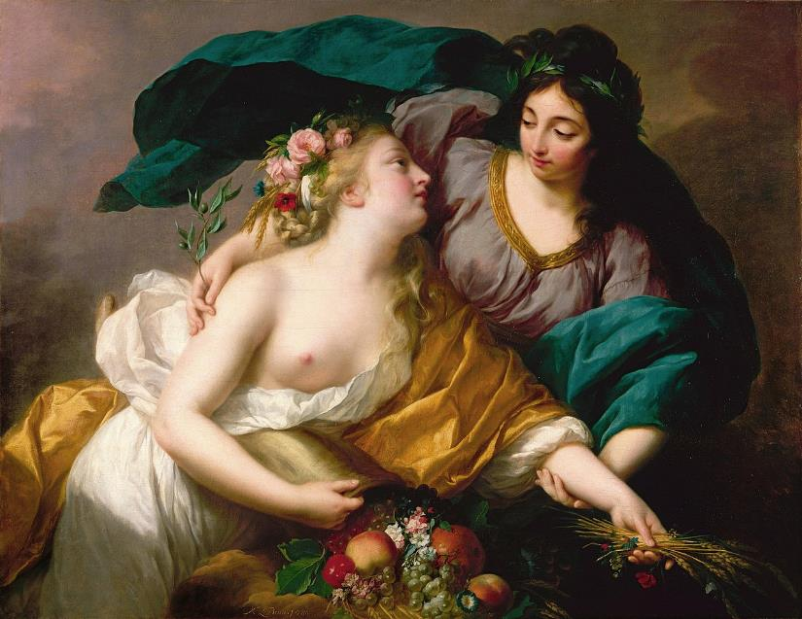
la Paix ramenant l'Abondance
Musée du Louvre

Slide 11
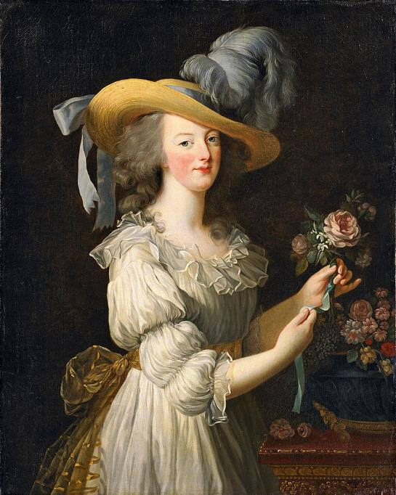
Marie-Antoinette en robe de mousseline
Kronberg – im taunus (Allemagne )

Slide 12
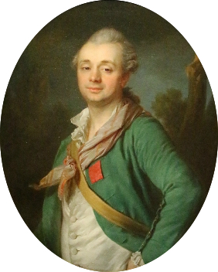
Jean Falcoz, vicomte de La Blâche
Collection privée

Slide 13
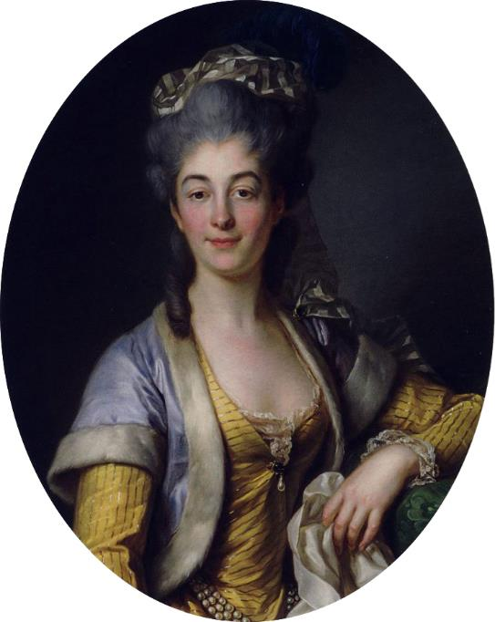
Catherine Le Roy de Senneville, vicomtesse de La Blâche
Collection privée

Slide 14
Madame Le Sèvre, coiffeuse à la mode à Paris, née Jeanne Maissin (1728-1800), mère d'Elisabeth-Louise Vigée Le Brun (Paris 1755-1842)
Collection privée
Vente Christie's 2012

Slide 15
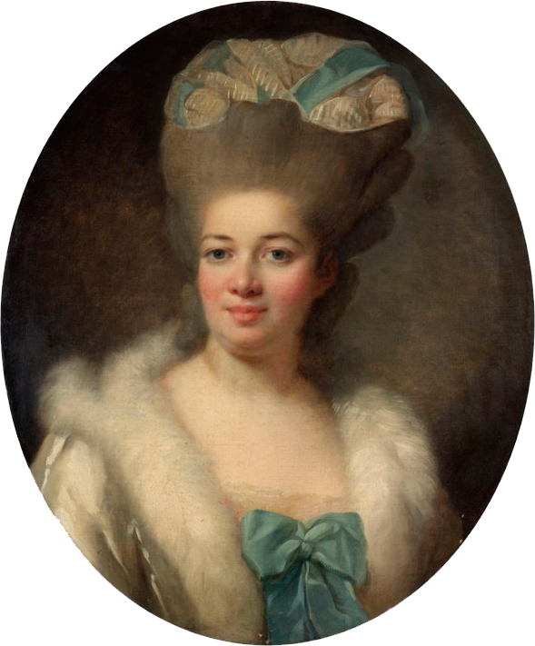
Portrait présumé de Rose Bertin (1747-1813), couturière et modiste française
Collection privée
Vente Audap et Mirabeau 2014

Slide 16
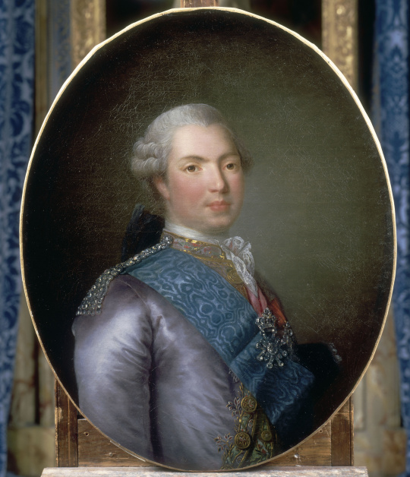
Louis-Stanislas-Xavier comte de Provence
musée national du château de Versailles

Slide 17
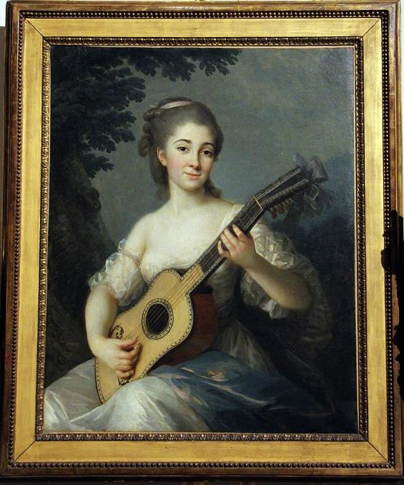
Émilie de Covet-Marignane (1752-1800)
Musée Cognacq-Jay, Paris

Slide 18
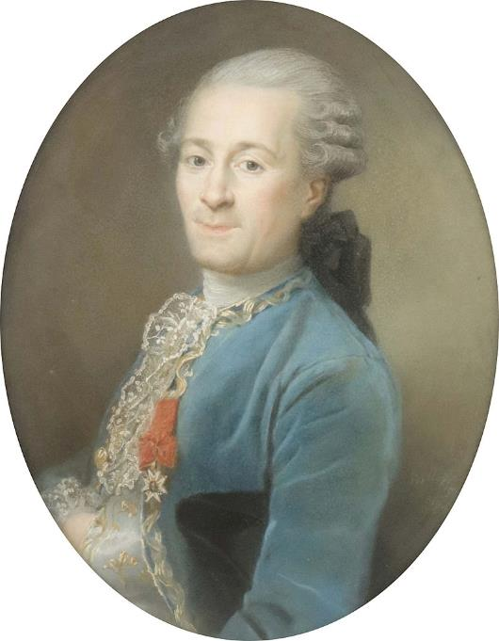
Portrait de Jean-Baptiste Coulon, seigneur de la Grange-aux-Bois (1731-1808). Pastel sur papier marouflé sur toile
Enchères, Auxerre Enchères, 4 septembre 2022, lot 77

Slide 19
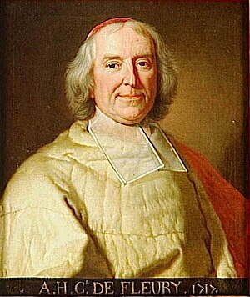
André Hercule de Fleury, cardinal (1653-1743)
d'après Hyacinthe Rigaud
musée national du château de Versailles

Slide 20
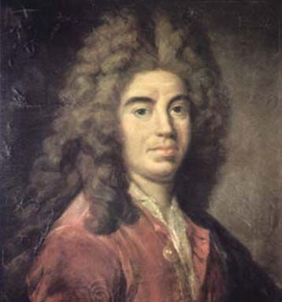
Jean de la Bruyère
musée national du château de Versailles

Slide 21
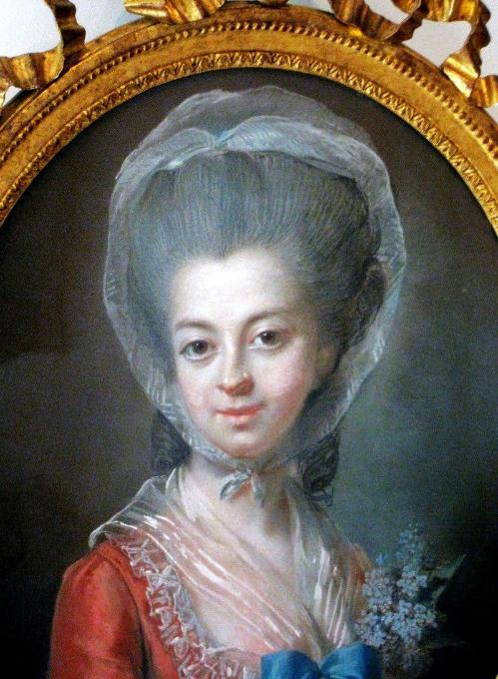
Antoinette Savalette, par Vigée Le Brun, portant un voile de dentelle
musée Promenade de Marly-le-Roi
Louveciennes

Slide 22
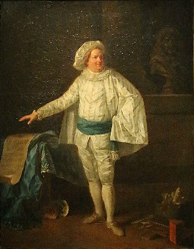
L'acteur Dubus, jouant dans une pièce écrite par Molière
Collection de la Comédie Française

Slide 23
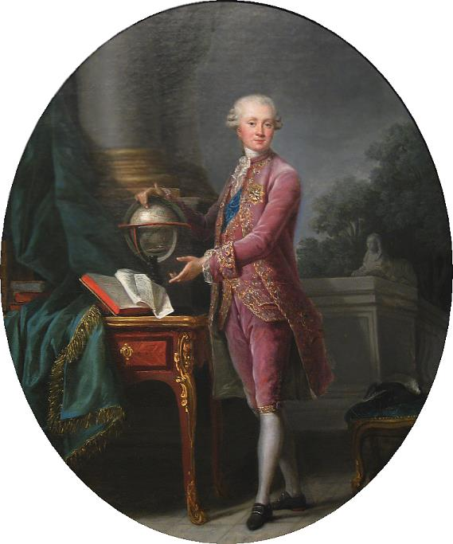
: Karl von Nassau-Siegen
musée d'art d'Indianapolis

Slide 24
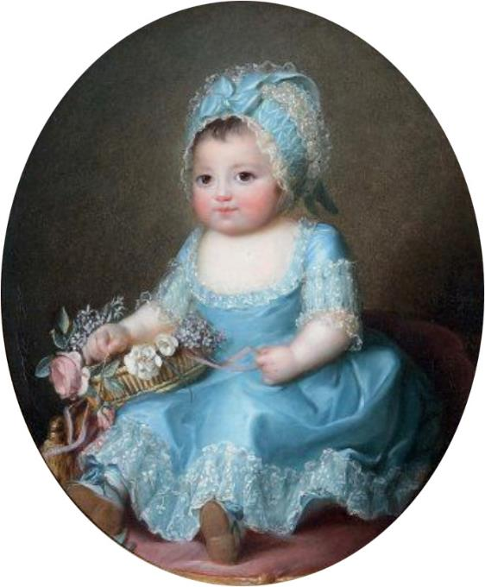
Portrait d'une jeune fille, peut-être Sophie de Bourbon (« Mademoiselle d'Arthois ») (1776-1783)
Collection privée
Vente Eric Beaussant 2009

Slide 25
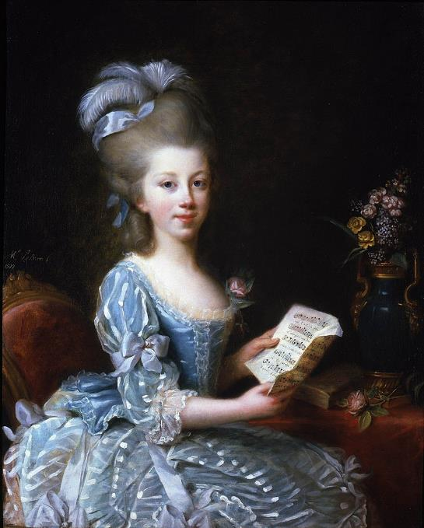
Peut-être Mlle Louise Joséphine Angélique de La Live de Juilly (1763-1831) ou sa sœur cadette également Louise-Joséphine (1764-1830), filles du grand collectionneur Ange-Laurent de la Live de Juilly, Introducteur des Ambassadeurs et héritier à une immense fortune.
Localisation actuelle inconnue

Slide 26
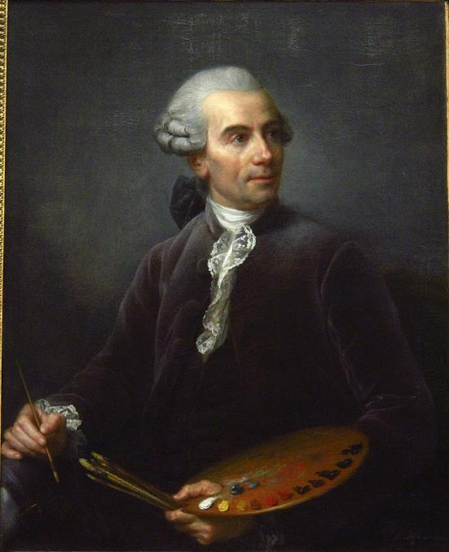
Élisabeth-Louise Vigée-Le Brun - Joseph Vernet (1778)
Paris, musée du Louvre

Slide 27
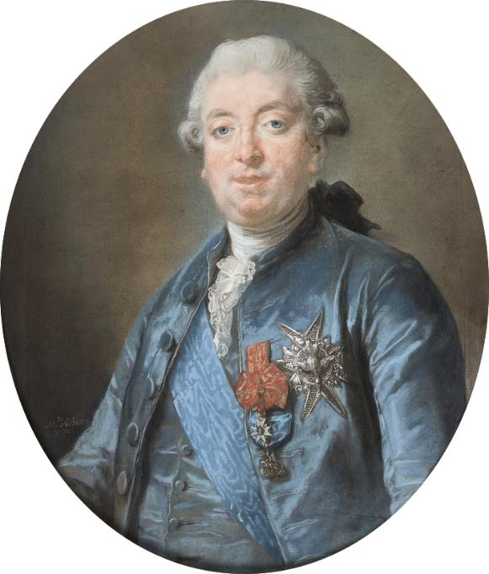
Alexandre Marie Léonor de Saint-Mauris, prince de Montbarrey
Musée National du château de Versailles

Slide 28
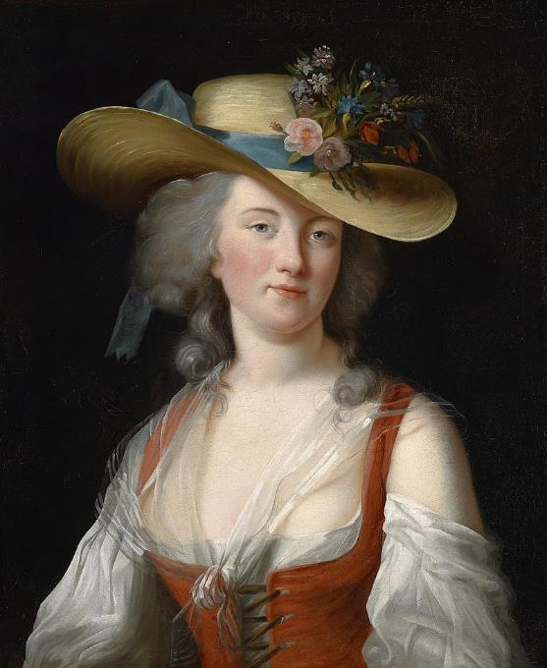
Elisabeth Vigée-Lebrun (and workshop) Portrait Anne Catherine Le Preudhomme de Chatenoy Comtesse der Verdun
Musée Sinebrychoff, Helsinki

Slide 29
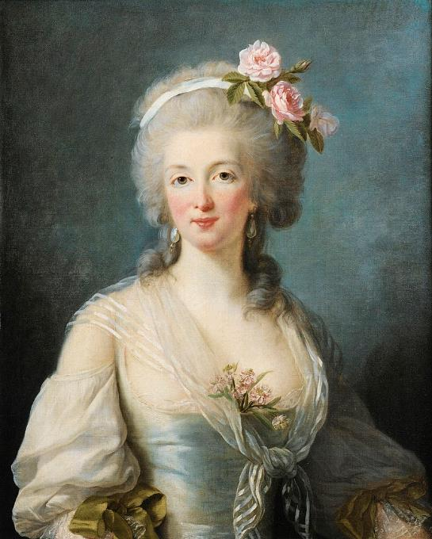
Portrait présumé de Jeanne de Valois-Saint-Rémy (1756-1791)
Collection privée
Vente Sotheby's 2017

Slide 30
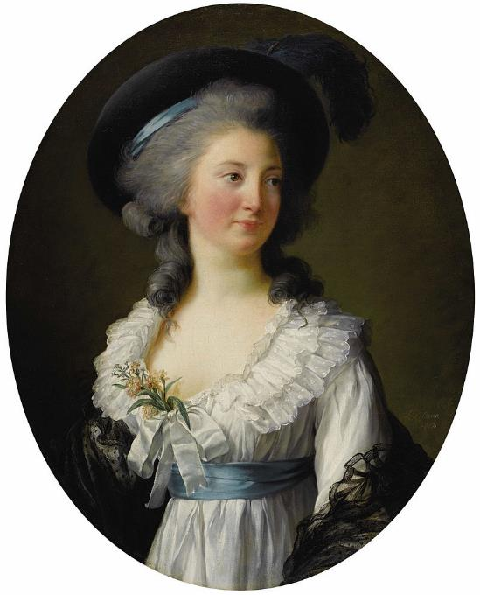
Lorient Vous a Présenté Elisabeth Vigier Artiste Peintre
Marie-Elisabeth Olive (née Frottier de la Coste-Messeliére), Comtesse de Moreton de Chabrillon (1761-1807)
Les Images Et Le Son Du Net
Lorient
Collection privée
Vente Heritage 2006

